Slide 1

Die nachhaltige Stadt
„Städte und Siedlungen inklusiv, sicher, widerstandsfähig und nachhaltig gestalten“

Slide 2
AB: Lies den Text zur nachhaltigen Stadtentwicklung und arbeite die wichtigsten Merkmale heraus
Ordne sie den 4 Aspekten der Nachhaltigkeit zu.

Slide 3
Ideen-Sprint:
Formuliert in 10 Minuten so viele Aspekte wie möglich, die zu einer nachhaltigen Stadtentwicklung gehören.

Slide 4
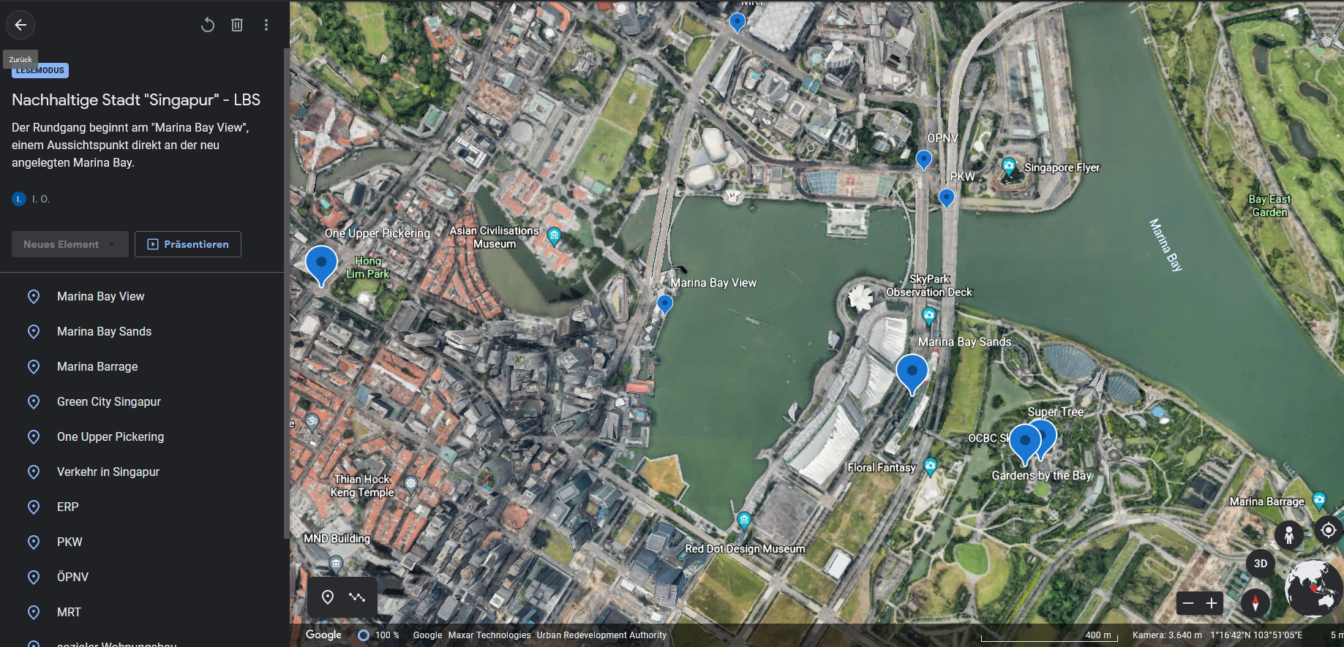
Hausaufgabe (→ Teams):
Schau dir die Präsentation über Singapur (google earth, Link s.u.) an und notiere dir die verschiedenen Maßnahmen zur Nachhaltigkeit.
Bewerte diese Maßnahmen hinsichtlich des von dir im Unterricht erarbeiteten Aspekts (Wohnen, Mobilität, Freiräume)
https://earth.google.com/web/@1.28598189,103.85786333,1.8967335a,3638.51362747d,30y,0h,0t,0r/data=MicKJQojCiExVzRGQmFGRFlIX01YSkdNU1pEa2E3OHhlbnZxdG1sWmM
→ Auf Präsentieren klicken, dann Seiten weiter blättern

